Slide 1
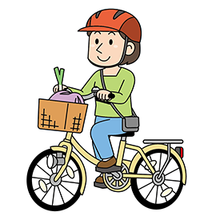
じてんしゃ あんぜん りよう
自転車の安全な利用のために

Slide 2
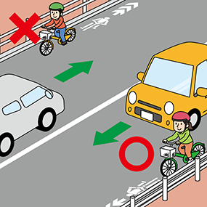
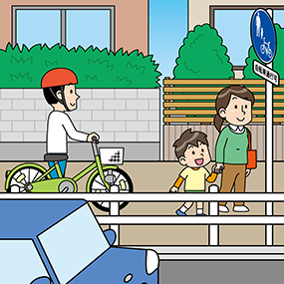
しゃどう げんそく ひだりがわ つうこう
１．車道が原則、左側を通行
ほどう れいがい ほこうしゃ ゆうせん
歩道は例外、歩行者を優先

Slide 3
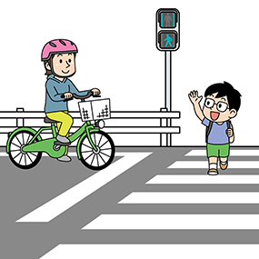
こうさてん しんごう いちじていし まも あんぜんかくにん
2．交差点では信号と一時停止を守って、安全確認

Slide 4
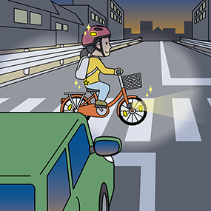
やかん てんとう
３．夜間はライトを点灯

Slide 5
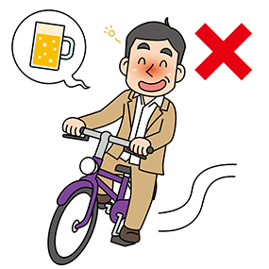
いんしゅうんてん きんし
４．飲酒運転は禁止

Slide 6
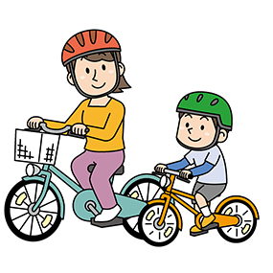
ちゃくよう
５．ヘルメットを着用

